Slide 1
Nukleární magnetická rezonance
…úvod do problematiky
Autor: Jakub Nezval

Slide 2
OBSAH PREZENTACE
Stručný popis metodiky
Historie
Princip metody – základy
Instrumentální uspořádání
Praktické využití
Literatura

Slide 3
Nukleární - znamená, že jde o metodu týkající se jader atomů (jádro, Lat. nucleus) Nejedná se o metodu využívající ionizační záření!
Magnetická – pro provedení je nezbytné generovat velmi silné magnetické pole, metoda využívá magnetických vlastností jader
Rezonance - „ohlas“ jader nacházejících se v magnetickém poli na vnější energetický podnět v podobě elektromagnetického záření o určité frekvenci

Slide 4
Nukleární magnetická rezonance - NMR
NMR je jednou z nejsložitějších v praxi využívaných analytických (kvalitativních i kvantitativních) a zobrazovacích metod (NMR imaging). Je založena na sledování odezvy jader s nenulovým magnetickým momentem umístěných v silném magnetickém poli a jejich interakci s vysokofrekvenčním elektromagnetickým vlněním.

Slide 5
Historie NMR
1920: W. Pauli – Předpověděl na základě teoretických úvah jev Nukleární Magnetické Rezonance
1944: Pozorování EPR, E. Zavojskij
(obdobný jev, pozorovaný u elektronů)
1945: První pozorování NMR jevu – dva nezávislé týmy: Purcell, Torrey, Pound – sledovaná látka - vosk
Bloch, Hansen, Packard – sledovaná látka – voda
1951: „rozepsané“ spektrum ethanolu [JT Arnold, SS Dharmatti, ME Packard, J. Chem.Phys. 19, 507(1951)]

Slide 6
1952: Nobelova cena za objev NMR jevu
(Purcell, Bloch)
1953: První komerční stroj firmy Varian
1957: První spektra jader uhlíku
1950-1960: První ¹H-NMR – spektrofotometry schopné určovat strukturu molekul
1960-1970: Rozvoj FT-NMR (s Fourierovou transformací) - zapojení výpočetní techniky
-> ZVÝŠENÍ CITLIVOSTI metodiky

Slide 7
1970-1980: Použití supravodivých magnetů
-> sledování ¹³C a dalších jader
První 2D experimenty
1978 – NMR tomografie
1980-1990: Zdokonalovaní vícepulzních 1D a 2D technik
1990 -> … : Rozvoj 3D-NMR, NMR-imaging, kombinovaných metod LC-NMR

Slide 8
Princip NMR
Je detekována absorpce radiofrekvenčního záření (RFR) jádry atomů v molekule – RFR jsou schopny absorbovat pouze látky s nenulovým spinovým kvantovým číslem l:
atomy se sudým hmotovým i atomovým číslem: l = 0
(jsou neaktivní např. ¹²C, ¹⁶O)
atomy se sudým hmotovým a lichým atomovým číslem: l = celočíselný (¹⁴N, ²H , ¹⁰B)
atomy s lichým hmotovým číslem: l = n½
(¹⁵N, ¹H , ¹³C , ³¹P)

Slide 9
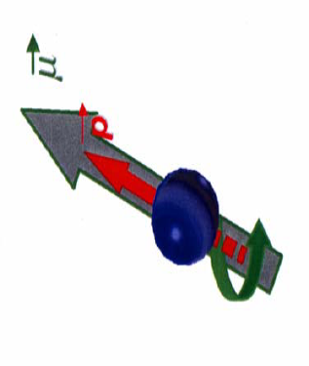
Jádro má vlastní moment hybnosti , který je dán kombinací momentů hybnosti jednotlivých nukleonů (je důsledkem spinu těchto částic), velikost tohoto momentu je závislá na spinovém kvantovém čísle :
Magnetický moment jádra : vzniká v důsledku rotace jádra (jaderného spinu) a náboje jádra -> rotující náboj indukuje dipolární magnetický moment, jádra s l>1/2 mají navíc kvadrupólový moment (uplatnění v komplikovanějších experimentech)

Slide 10
Magnetický moment jádra:
h – Planckova konstanta
γ – gyromagnetický (magnetogyrický) poměr (konstanta závislá pouze na povaze jádra)
γ – charakteristické pro daný druh jádra → různá jádra tedy mají různý magnetický moment
u jader se sudým hmotovým i atomovým číslem se magnetické momenty nukleonů vzájemně vyruší
l=0 -> µ=0

Slide 11
Vliv magnetického pole na jádra I=1/2
B0
E
Vložením vnějšího magnetického pole dojde k rozštěpení degenerovaných energetických hladin (Zeemanův jev), čím silnější je vložené magnetické pole tím větší je i energetický rozdíl mezi těmito hladinami, kromě toho závisí rozdíl energie na charatkeristickém gyromagnetickém poměru jader.
obecně mohou jádra v magn. poli nabývat (2l+1) energetických stavů (kvantová fyzika), lišících se velikostí průmětu magn. momentu do směru magn. pole (klasická fyzika)

Slide 12
ΔE – rozdíl energetických hladin
jádra mohou absorbovat energii, jen je-li tato podmínka splněna, toho lze dosáhnout buď změnou vloženého magnetického pole, nebo změnou frekvence radiofrekvenčního záření
je zřejmé, že různá jádra absorbují na různých ν
Rezonanční podmínka !!!

Slide 13
po vložení vnějšího magnetického pole se v systému ustanoví rovnováha energetických stavů definovaná Boltzmannovým zákonem:
jádra se snaží zaujmout nejnižší energetickou hladinu (m_{1/2}), v tom jim však brání tepelný pohyb systému
v populaci s nižší energií, je vždy malý (<10⁻⁵) přebytek jader – tento přebytek umožňuje absorpci energie a je proto NEZBYTNÝ pro NMR měření

Slide 14
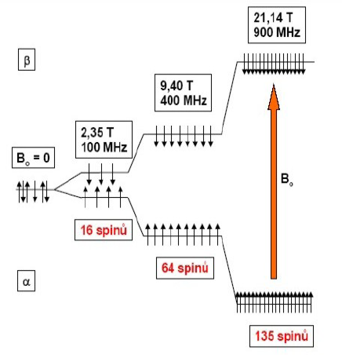
během rezonance dochází k vyrovnávání obou populací (poté co dojde k jejich vyrovnání vymizí NMR signál) => čím větší je rozdíl populací, tím více energie systém absorbuje, tím intenzivnější dostáváme signál a o to citlivější měření lze provést
Rozdíl populací a tedy citlivost roste s intenzitou vloženého magnetického pole, s gyromagnetickým poměrem (různá citlivost pro různá jádra) a s klesající teplotou, samozřejmě intenzita signálu roste s koncentrací aktivních jader ve vzorku.

Slide 15
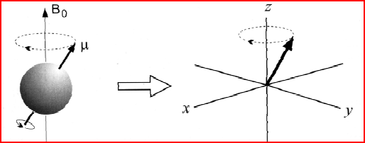
Larmorova frekvence
v magnetickém poli vykonává vektor magnetického momentu precesní pohyb okolo vektoru magnetické indukce (mimo magnetické pole není orientován)
frekvence precesního pohybu odpovídá rezonanční frekvenci (tato souvislost je odvozena na základě kvantové mechaniky, zkuste odvodit sami – good luck ☺ )

Slide 16
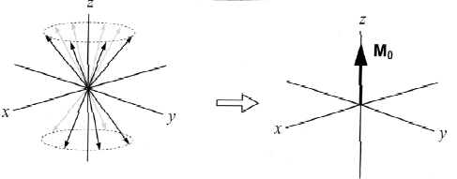
z hlediska vlastního měření je rozhodující chování vektoru makroskopické magnetizace M – ta je vektorovým součtem magnetických momentů a v rovnovážném stavu je rovnoběžná se směrem vnějšího magnetického pole B₀ (rovnoběžné s osou z => její průmět do roviny xy = 0), její velikost je přímo úměrná rozdílu populací
působením radiofrekvenčního pulsu dojde k překlopení vektoru magnetizace do roviny xy (v ideálním případě o 90°, obecně se odchýlí o úhel β), kde vykonává precesní pohyb s rezonanční frekvencí – následně dochází k relaxaci – návratu do původní polohy
Populace α
Populace β

Slide 17
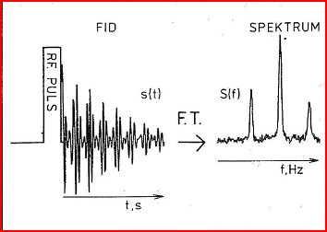
po excitaci dochází k rotaci tohoto „jaderného magnetu“ uvnitř detekční cívky, v té se indukuje proudový signál, při relaxaci se průmět vektoru magnetizace do roviny xy zmenšuje a tak klesá i indukovaný proudový signál -> získáváme závislost intenzity signálu na čase
získáme závislost intenzity signálu na frekvenci
čím kratší RF puls byl použit k excitaci, tím širší spektrální obor má výsledné spektrum po transformaci, vyplývá z Heissenbergových relací neurčitosti
Fourierova transformace

Slide 18
rezonanční frekvence různých jader jsou si velice vzdálené – frekvenční rozsah měření obvykle umožňuje sledovat jen jeden typ jader – např. vodíková jádra => proč tedy NMR neobsahuje jen jeden pík ??? :
!neměří se jen samotná jádra! ale reálné molekuly, jejichž atomy obsahují elektrony, které svým pohybem zesilují či zeslabují magnetické pole B₀ – rezonanční frekvence konkrétního jádra je poté posunuta v závislosti na elektronovém uspořádání jeho okolí => stejnou frekvenci mají jen jádra chemicky ekvivalentní => můžeme určovat jednotlivé charakteristické skupiny v molekulách – poměry integrálních intenzit píků (tzn. velikost jejich plochy) poté vypovídají o počtu takto vázaných jader

Slide 19
chemický posun je důsledkem zeslabení nebo zesílení vnějšího magnetického pole, na jádro pak působí efektivní magnetické pole B_{ef} , σ – stínící konstanta
Kvantitativním ukazatelem těchto posunů frekvencí je tzv. chemický posun δ , definovaný vztahem:
(hodnota se vztahuje k použitému standardu obvykle tetrametyl silanu)

Slide 20
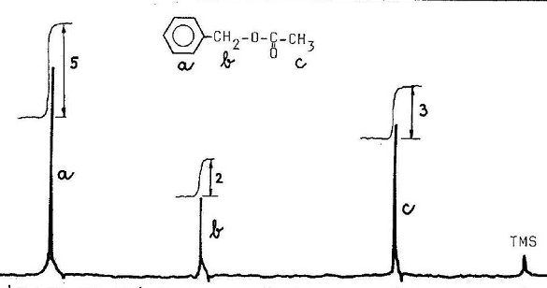
Příklad spektra (s nízkým rozlišením):
Standard
C6H5
CH2
CH3
Chemický posuv (vyjádření změny rezonanční frekvence jader vlivem elektronového uspořádání jejich okolí )

Slide 21
jsou-li spektra měřena ve vysokém rozlišení, můžeme dále usuzovat na strukturu molekuly z absorpčních multipletů – ty vznikají v důsledku spin spinové interakce blízkých jader (interakce je zprostředkována buď elektrony, nebo samotným prostorem v závislosti na povaze vzorku)
Spin spinová interakce: interakce jaderných spinů (magnetických momentů) jednoho souboru ekvivalentních atomů se spiny (magnetickými momenty) jiného takového souboru

Slide 22
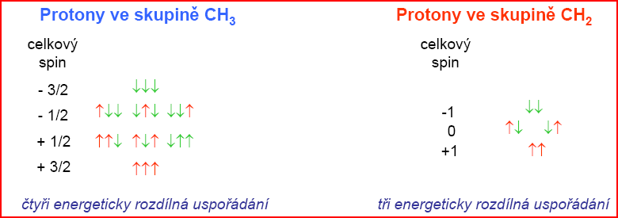
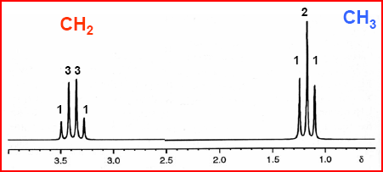
Podstata vzniku multipletu na příkladu:
Štěpí signál CH₂ v poměru 1:3:3:1
Štěpí signál CH₃ v poměru 1:2:1
1331
Vzájemně se ovlivňují
121
Pravděpodobnost daného uspořádání se odrazí ve spektru různou intenzitou signálu v multipletu => vyšší pravděpodobnost -> vyšší signál

Slide 23
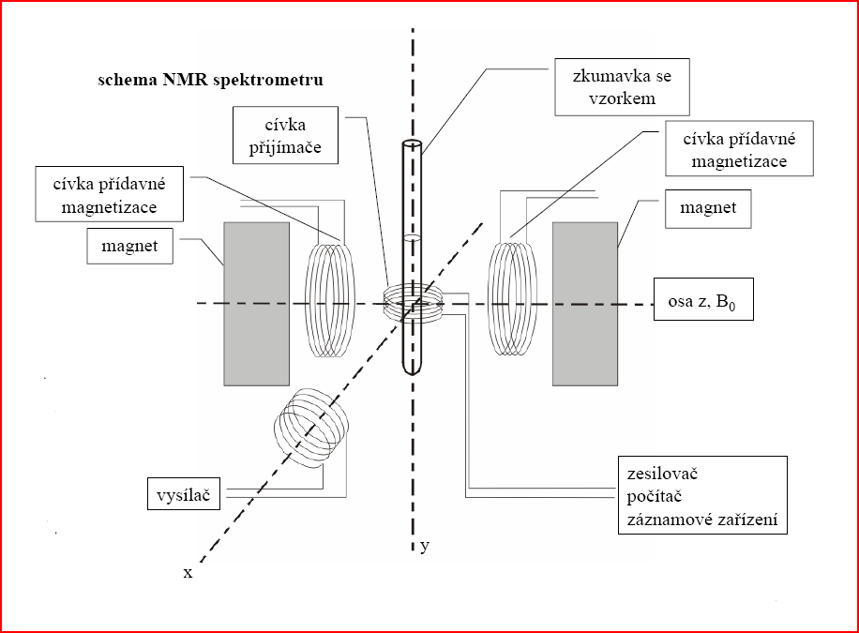
Základní instrumentální uspořárání

Slide 24
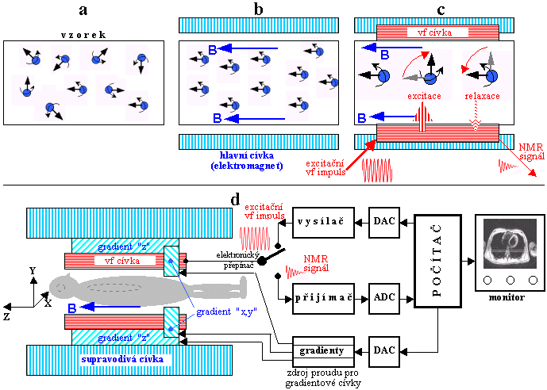
schéma NMR tomografu

Slide 25
Možnosti využití NMR
strukturní analýza molekul – organických i anorganických
kvantitativní analýza vzorků
studium izomerů a konformací molekul (biomolekul) -> biochemie, farmacie
studium kinetiky reakcí
sledovaní a kontrola technologických procesů

Slide 26
NMR krystalografie
NMR mikroskopie -> biologie, lékařství
NMR tomografie -> lékařství, funkční fyziologie
Některé vybrané aplikace NMR:
NMR obecně (str.:5->..)
Sledování struktury biomolekul – proteiny, DNA

Slide 27
Literatura – užitá/rozšiřující
Hájek, M., Kvantitativní FT NMR spektroskopie v chemické praxi
Holík, M., NMR spektroskopie pro chemiky
Spasov., S., Magnetická rezonance v organické chemii
Elektronické materiály:
Navrátilová, Z., materiály k přednáškám z analytické chemie
Ullmann, V., http://astronuklfyzika.cz/
Hrabal, R., NMR – výukové materiály
přiložené prezentace

